Slide 1
ỦY BAN NHÂN DÂN QUẬN LONG BIÊN
TRƯỜNG MẦM NON HOA HƯỚNG DƯƠNG
LĨNH VỰC PHÁT TRIỂN NHẬN THỨC
Đề tài: Nhận biết số thứ tự trong phạm vi 5
Đối tượng: 4-5 tuổi
Giáo viên: Vũ Thị Ngọc Anh

Slide 2
1. Ổn định tổ chức
Trò chơi: Xúc xắc kỳ diệu

Slide 3
2. Phương pháp, hình thức tổ chức:

Slide 4
Dạy trẻ nhận biết STT trong phạm vi 5
1
2
3
4
5

Slide 5
5

Slide 6
1
2
3
4
5

Slide 7
5
4
3
2
1

Slide 8
1
2
3
4
5

Slide 9
5
4
3
2
1

Slide 10
1
2
3
4
5

Slide 11
5
4
3
2
1

Slide 12
Số lượng nhóm đối tượng không thay đổi, nhưng số thứ tự sẽ thay đổi tuỳ thuộc theo hướng đếm và vị trí của đối tượng đó trong nhóm

Slide 13
Trò chơi củng cố: “Bé nào thông minh”

Slide 14
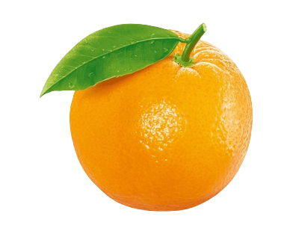
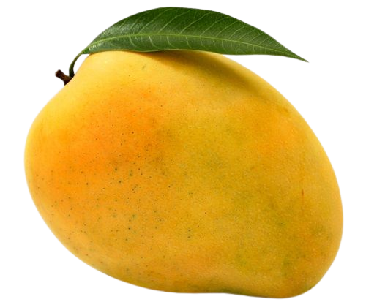
1
2
3

Slide 15
1
2
3

Slide 16
4
3
1

Slide 17
4
3
1

Slide 18
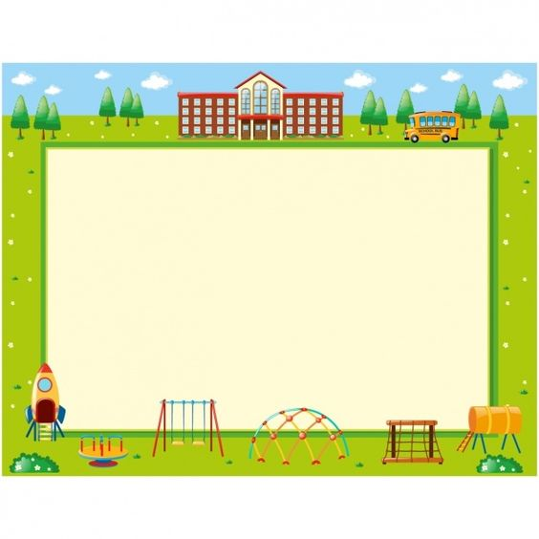
Chú gà trống đứng ở vị trí thứ 3 từ trái sang phải, đúng hay sai?
A: Đúng
B: Sai

Slide 19
Trò chơi củng cố: “Tìm số còn thiếu”

Slide 20
3. Kết thúc Xin cảm ơn và hẹn gặp lại

